Slide 1
Библиотека
База данных «Библиотека»
Автор: Студент группы МРб-51 Тельман Габибуллаевич Шахбанов
Самара 2018г

Slide 2
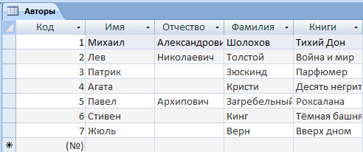
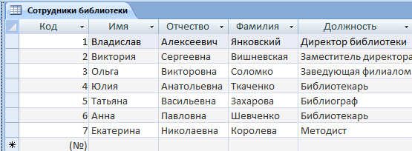
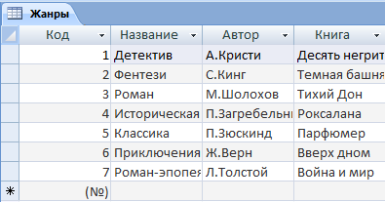
В БД «Библиотека» есть таблицы: «Книги», «Авторы», «Сотрудники библиотеки», Учет выдачи книг», «Жанры»

Slide 3
База данных – это множество однотипных данных. (статей, расчётов и тд), систематизированных определённым образом.
Примеры:
Иерархическая
Объектная и объектно-ориентированная
Объектно-реляционная
Реляционная
Сетевая
Функциональная.

Slide 4
Ключевое поле - это поле, значение которого однозначно определяет запись в таблице.
Система управления базами данных (СУБД) — это комплекс языковых и программных средств, предназначенный для создания, ведения и совместного использования БД многими пользователями. Обычно СУБД различают по используемой модели данных. Так, СУБД, основанные на использовании реляционной модели данных, называют реляционными СУБД.

Slide 5
Microsoft Office Access — реляционная СУБД.Имеет широкий спектр функций, включая связанные запросы, связь с внешними таблицами и базами данных. Всамом Access можно писать приложения, работающие с базами данных.
Основные компоненты MS Access:
построитель таблиц;
построитель экранных форм;
построитель SQL-запросов (язык SQL в MS Access не соответствует стандарту ANSI);
построитель отчётов, выводимых на печать.

Slide 6
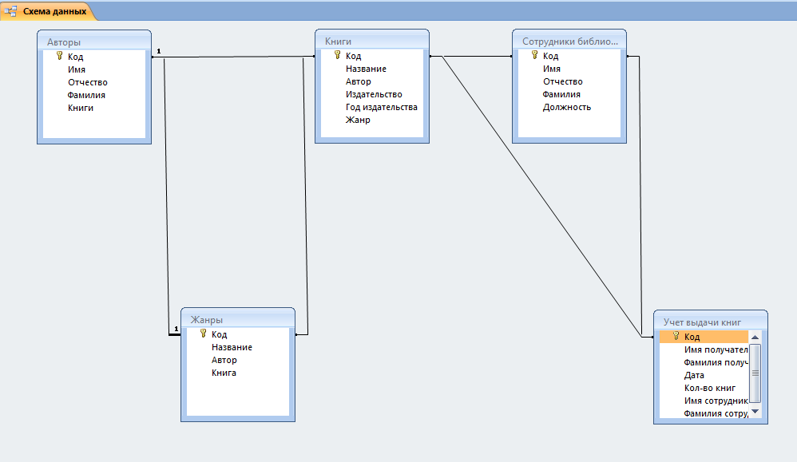
Связь между таблицами

Slide 7
Проектирование форм и работа с ними
Форма в БД - это структурированное окно, которое можно представить так, чтобы оно повторяло форму бланка. Формы создаются из набора отдельных элементов управления.
Форма предоставляет возможности для:
ввода и просмотра информации базы данных
изменения данных
печати
создания сообщений

Slide 8
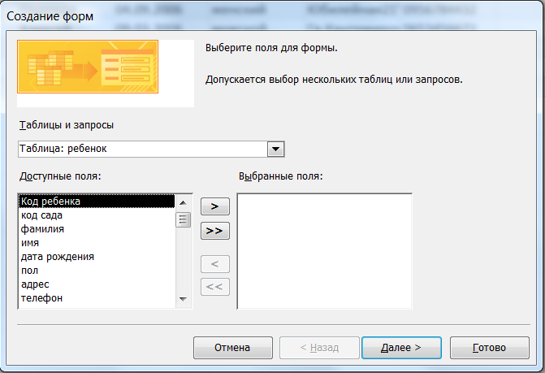
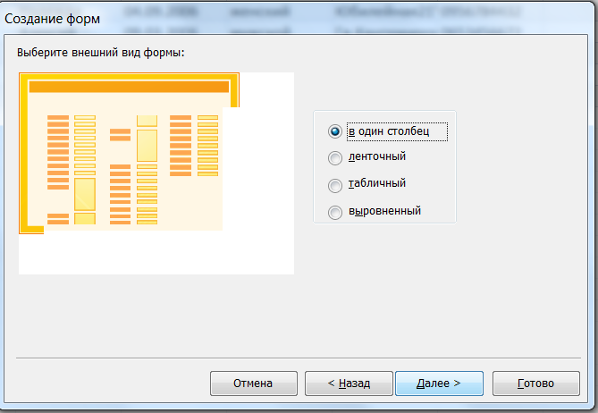
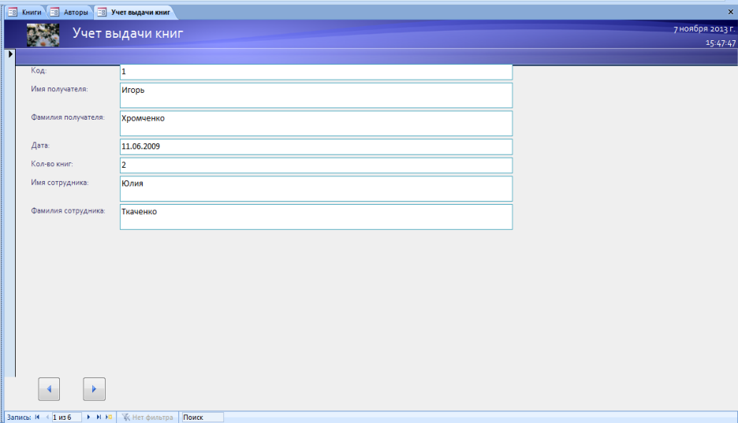
Создание формы

Slide 9
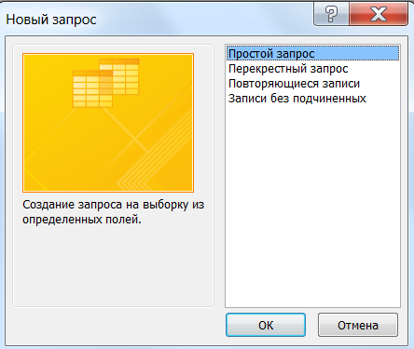
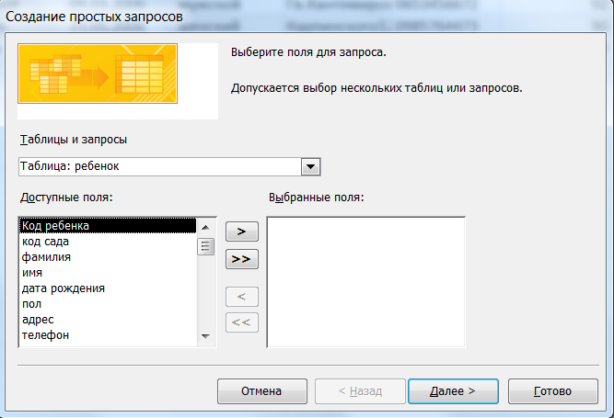
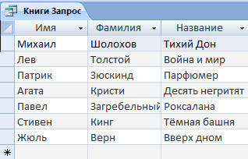
Запросы
Запросы создаются пользователем для выборки необходимых ему данных из одной или нескольких связанных таблиц и представления выбранных данных также в виде таблицы.

Slide 10
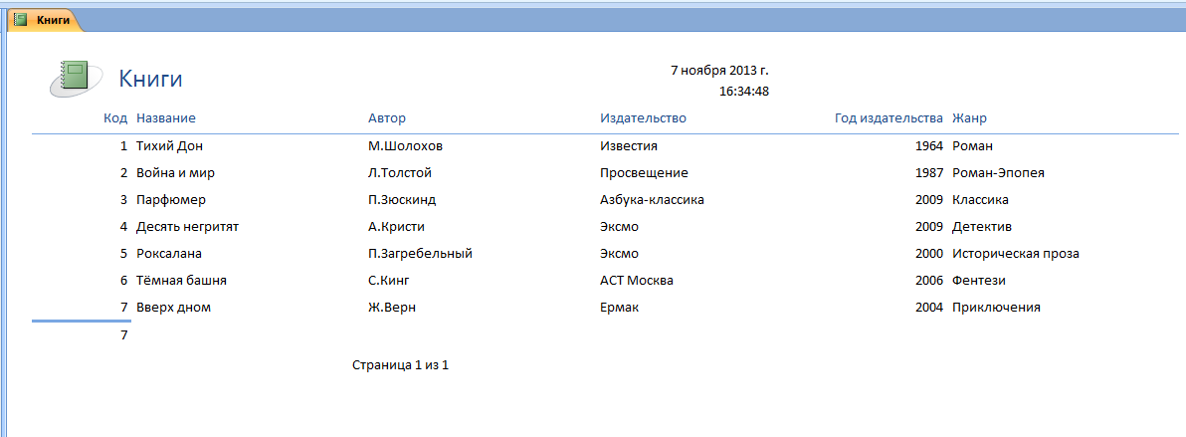
Отчёты в БД
При работе с базой данных для просмотра, форматирования и обобщения данных обычно используются отчеты. Например, можно создать отчет в виде списка с номерами телефонов всех контактов или сводный отчет с итогами продаж компании в разных регионах за разные периоды.

Slide 11
Список литературы
Гринченко Н.Н., Цуканова Н.И., Пылькин А.Н., Макаров Н.П., Гусев Е.В. Проектирование баз данных. СУБД Microsoft Access. –М.: Горячая линия-Телеком, 2004. –240 с.
Microsoft Access 2003. –М.: ЭКОМ, 2004. 432 с.
Дженнингс Р. Использование Microsoft Access 2002. –М., 2002. 1008 с.
Виллариал Б. Программирование Access 2002 в примерах. –М.: КУДИЦ-ОБРАЗ, 2003. 496 с.
Фиайли К. SQL. –СПБ: Питер, 2004. –464 с.

Slide 12
Спасибо за внимание!

